Slide 1
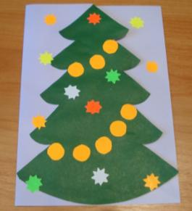
Новогодняя
открытка

Slide 2
Автор презентации:
учитель начальных классов
МБОУ «СОШ № 190»
г. Нижнего Новгорода
Маркина Елена Алексеевна

Slide 3
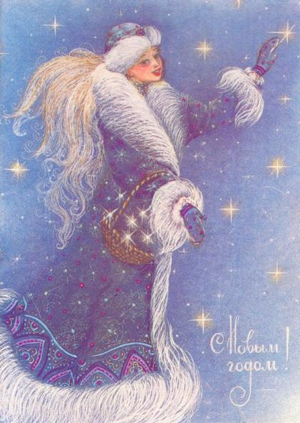
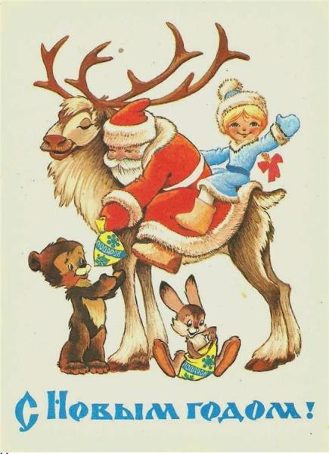



Slide 4
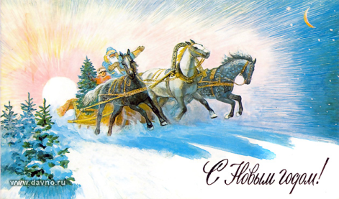
Новый год ассоциируется с белым снегом, бесконечными сугробами, морозом, но очень редко – с холодом. Почему-то, когда думаешь об этом празднике, вспоминается тепло свечей, разноцветных гирлянд, улыбки друзей и родных. Желание сделать праздник незабываемым для себя и родных заставляет задумываться о подарках и их оформлении заранее

Slide 5
Считается, что обычай дарить на Рождество открытки возник в Англии. Первую новогоднюю открытку создал английский художник Добсон в 1794 г. Он изобразил на ней заснеженный зимний лес и счастливую семью возле ёлки. Из Англии новогодние открытки пришли и в Россию. В нашу страну привозили готовые открытки без надписи, поздравления писали каллиграфы, поэтому такая открытка стоила немалые деньги

Slide 6
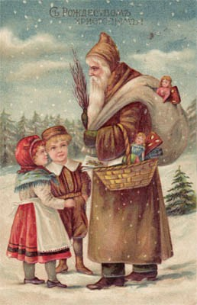
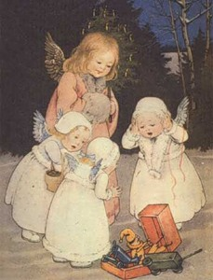
Среди сюжетов рождественских открыток преобладали изображения старых русских гаданий и обрядов; бескрайние хвойные леса и заснеженные крестьянские избушки; златоглавые церкви; Дед Мороз и Снегурочка на лихой тройке лошадей; весёлые детишки, играющие в снежки и лепящие снеговиков; конечно же, прекрасные ангелы

Slide 7
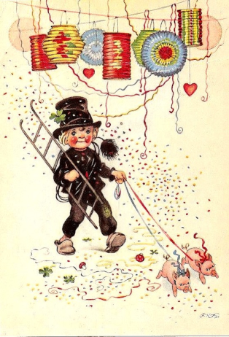

С годами в разных странах сложились и свои национальные традиции. В Японии, например, существует традиция дарить перед Новым годом открытки с изображением животного, которое соответствует этому году по восточному гороскопу. В Австрии очень распространён обычай рассылать новогодние открытки с национальными символами счастья. На таких почтовых карточках обычно изображается трубочист, четырёхлистный клевер и свинья

Slide 8
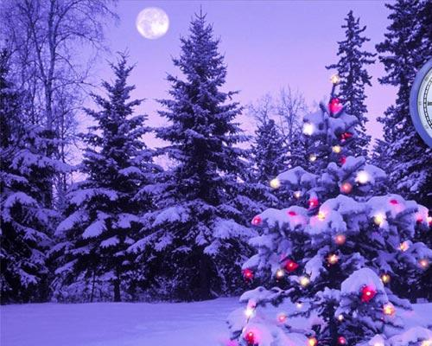
А владельцем самой большой коллекции новогодних открыток Книга рекордов Гиннесса называет канадца Бута, собравшего 205 120 экземпляров

Slide 9
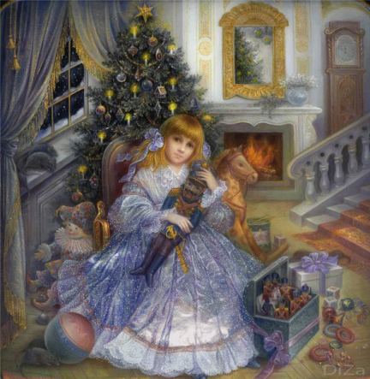
В современных магазинах можно найти самые разные новогодние и рождественские открытки: и на русском, и на английском языках, выполненные в стиле ретро и музыкальные, сделанные в соответствии с восточным календарём. Все они великолепно оформлены, прекрасны уже написанные добрые пожелания… Но новогодняя открытка, сделанная своими руками передаст адресату тепло Вашей души, искренние пожелания, идущие от самого сердца

Slide 10
Вначале вспомним правила техники безопасности при работе с ножницами и клеем.
Работайте хорошо отрегулированными и заточенными ножницами.
Ножницы должны иметь тупые, скруглённые концы.
Ножницы кладите кольцами к себе.
Не оставляйте ножницы раскрытыми.
Передавайте ножницы кольцами вперёд.
Не размахивайте ножницами, не подносите их к лицу.
Используйте клей строго по назначению.
Будьте аккуратны при работе с клеем, чтобы не испачкать себя и окружающих.

Slide 11
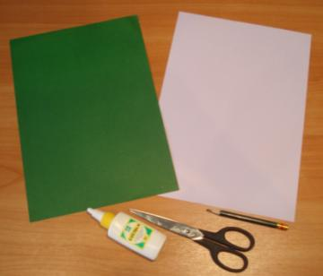
Для работы нам понадобятся следующие материалы и инструменты:
лист бумаги (формата А-4) для компьютерной техники белого или другого цвета;
цветная бумага для аппликаций;
ножницы;
клей;
наклейки, серпантин для украшения

Slide 12
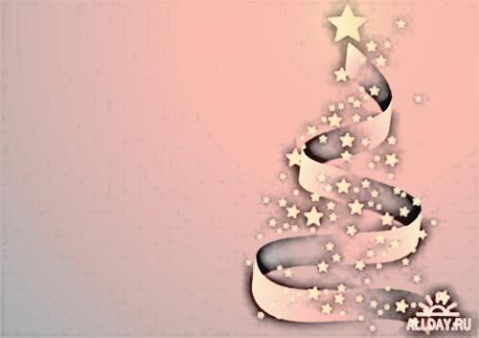
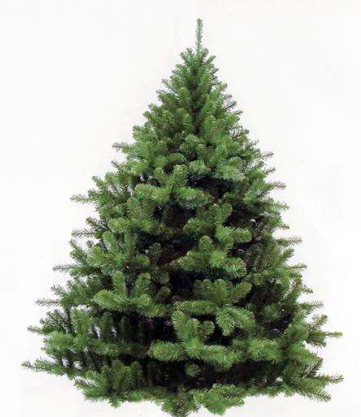


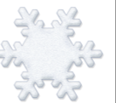
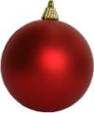

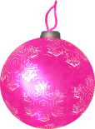

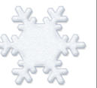
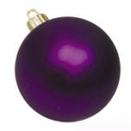
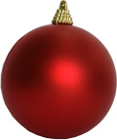




Slide 13
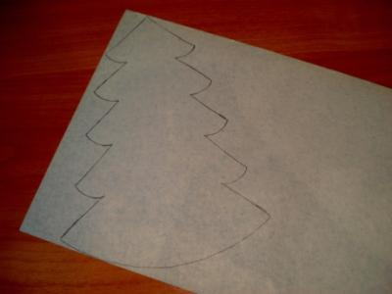
На зелёной бумаге по трафарету обводим ёлочку.
Не забываем об экономии бумаги

Slide 14
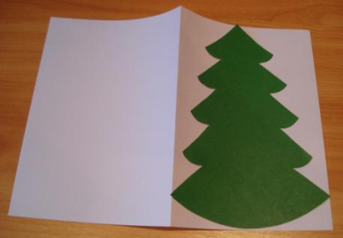
Складываем лист бумаги (А-4) пополам и на лицевую сторону аккуратно приклеиваем нашу ёлочку

Slide 15
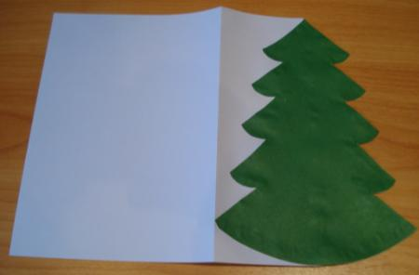
С правой стороны ёлочки обрезаем лишнюю бумагу

Slide 16

Украшаем нашу ёлочку, как подсказывает нам фантазия

Slide 17
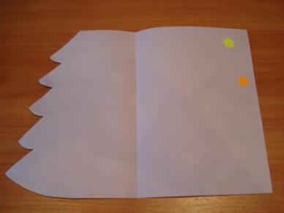
А теперь развернём открытку и напишем внутри добрые и искренние пожелания для самых дорогих и любимых людей

Slide 18
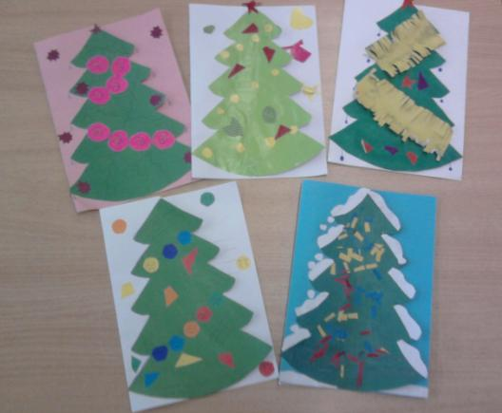
Вот такие работы получились у нас:

Slide 19
Фон:
http://arstyle.org/clipart/vector/76487-novogodnyaya-elka-v-vektore.html
Открытки:
http://www.davno.ru/postcards/anyecard/ecardprodimage/hny618.jpg
http://inewyear.net/otkr/hny585.jpg
http://www.best-animation.ru/lanim/novii_god/2.gif
http://vyshivka-shema.ru/starinnie-novogodnie-otkritki.html
http://www.lookatme.ru/flow/all/we-wish-you-a-merry-christmas-and-a-happy-new-year/81315-rozhdestvenskaya-otkrytka-istoriya-i-filokartiya
http://img-fotki.yandex.ru/get/10/owen1141952.d/0_6e43_fc609fc5_XL
Физкультминутка для глаз:
http://luchiki.ucoz.ru/

